Slide 1

GIÁO DỤC THỂ CHẤT
Lớp: 25-36 tháng

Slide 2
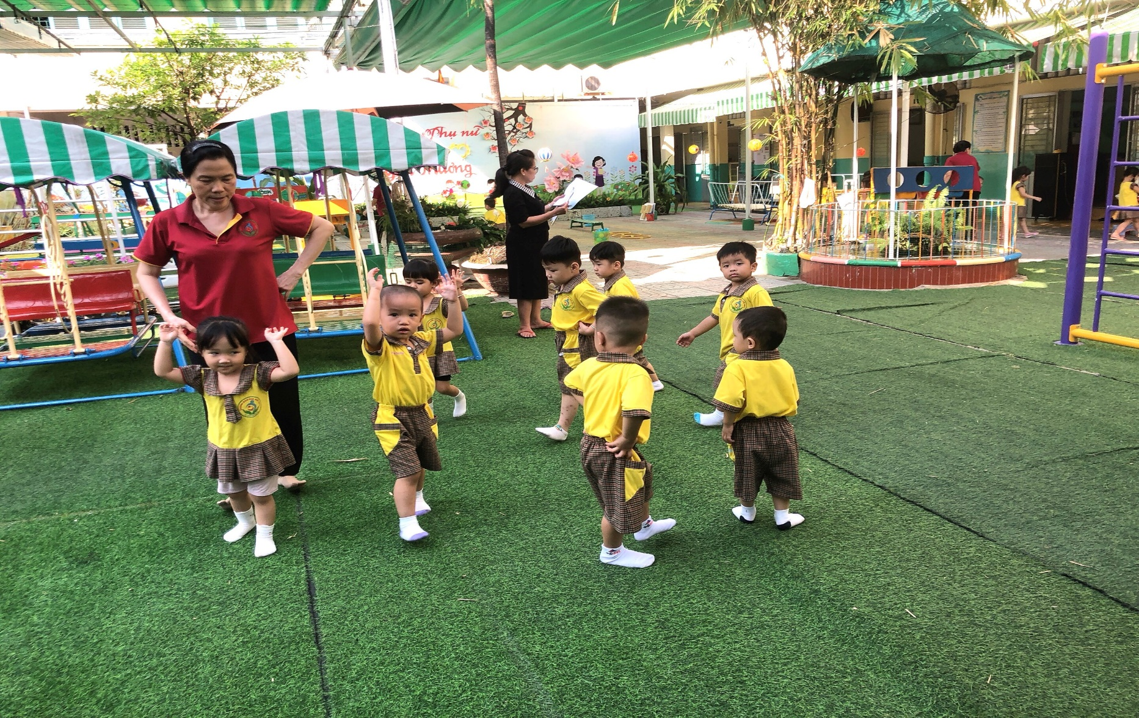
Bé cùng cô khởi động

Slide 3
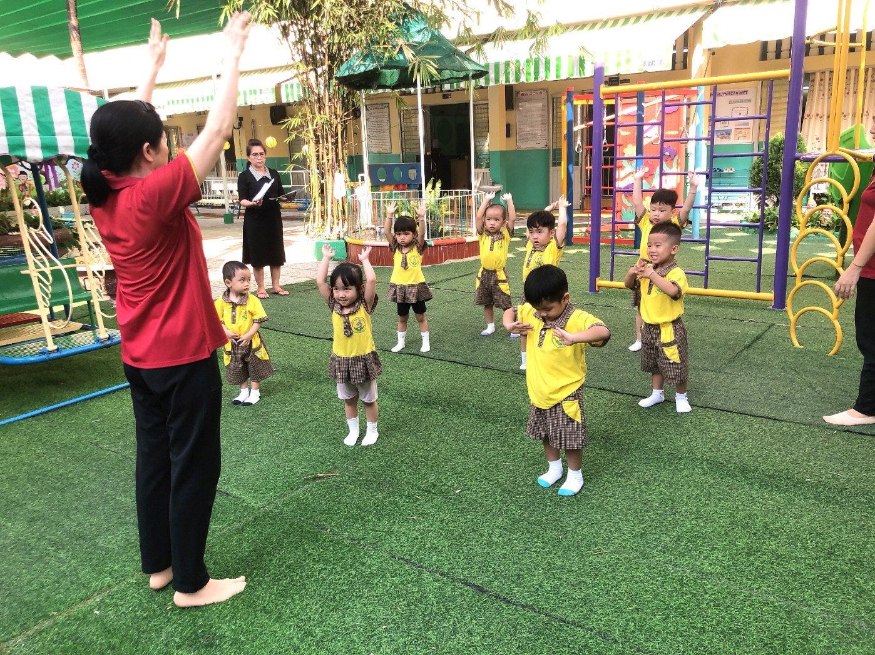
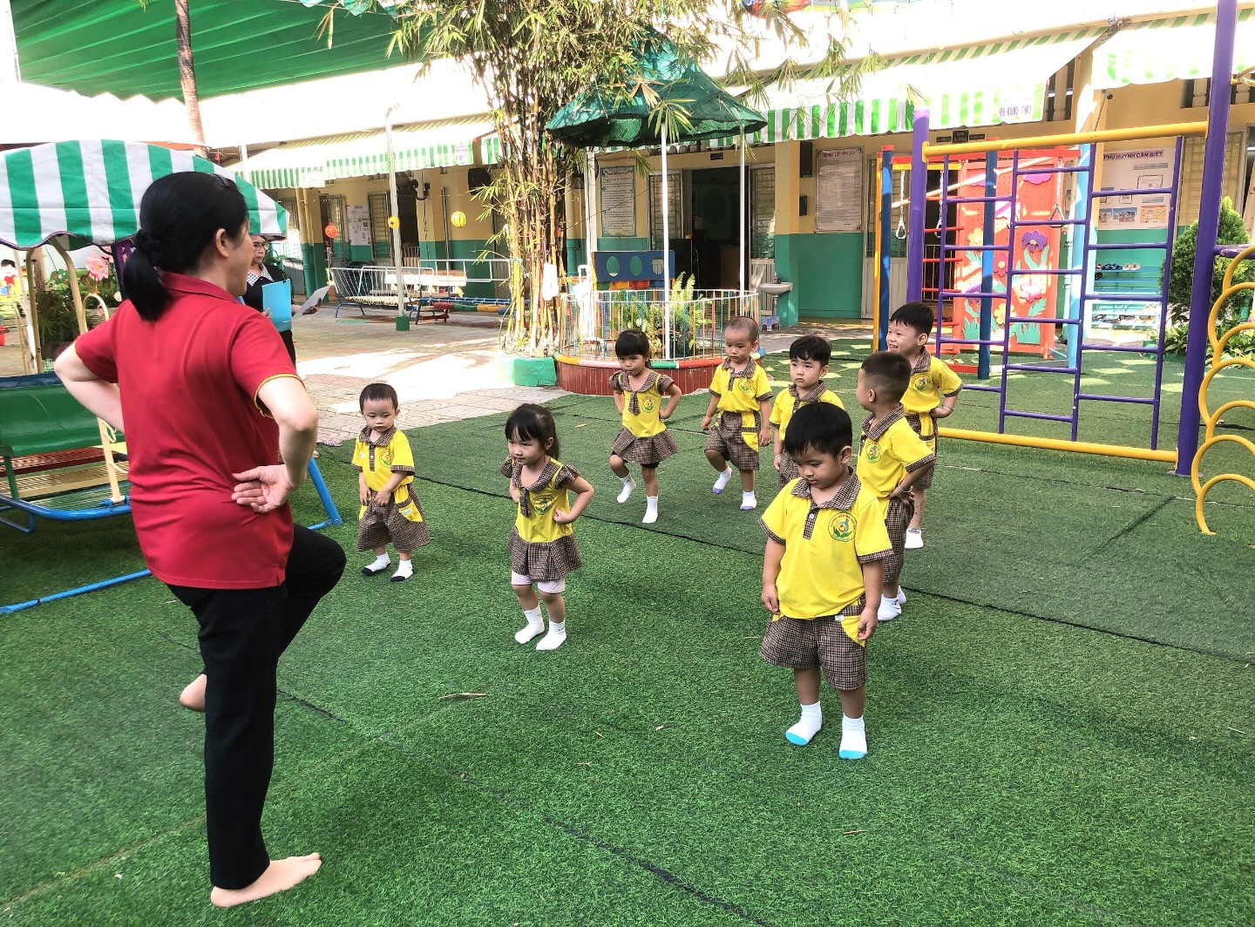
Bé cùng tập động tác vận động chung với cô

Slide 4
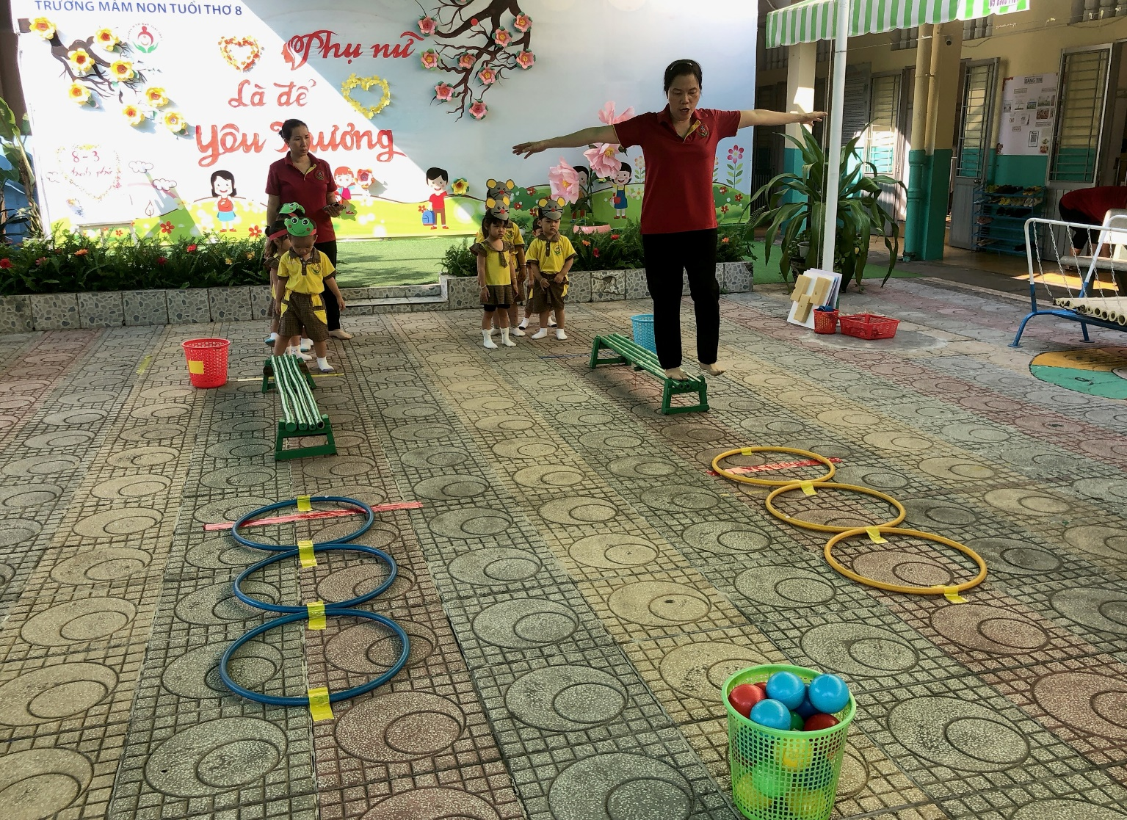
Cô làm mẫu vận động
“Đi trên ghế băng- bật liên tục qua vòng”

Slide 5
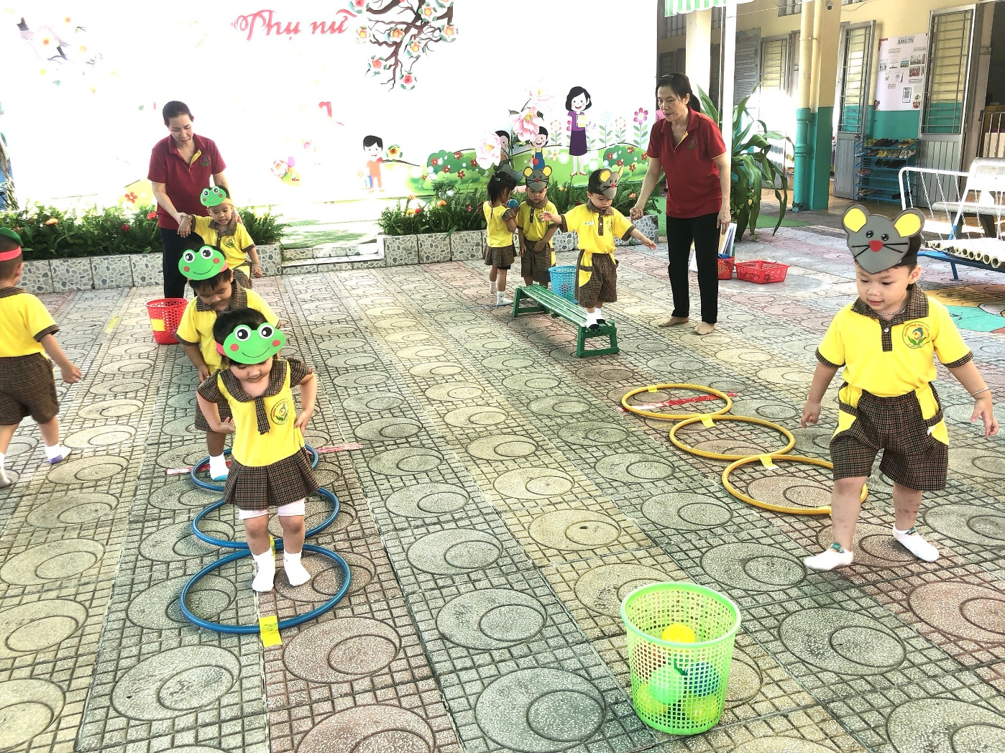
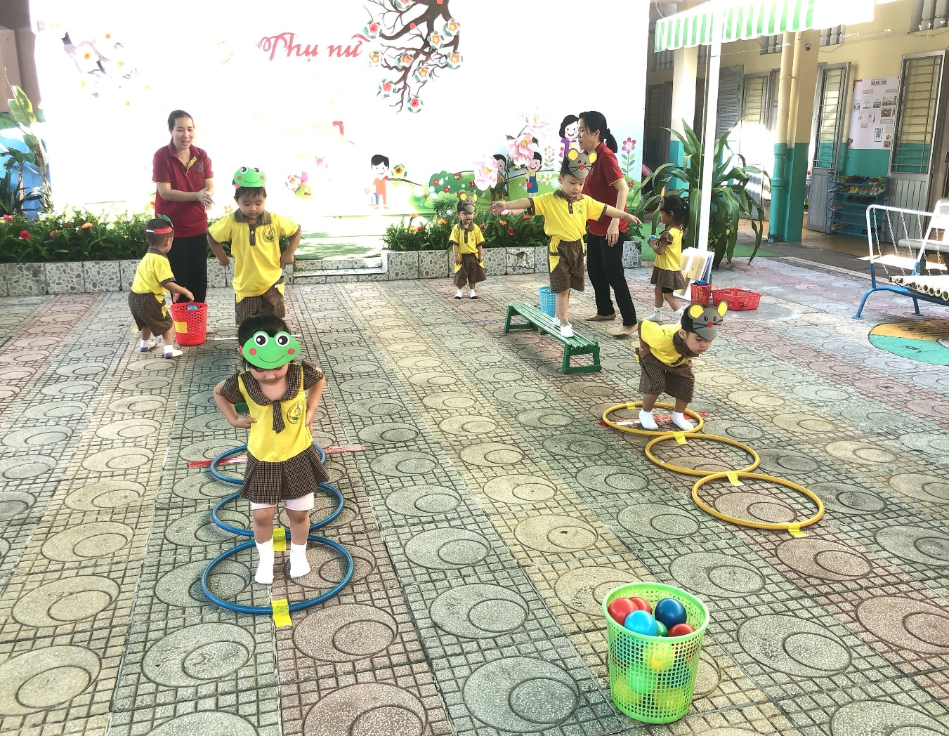
Trẻ thực hiện vận động

Slide 6
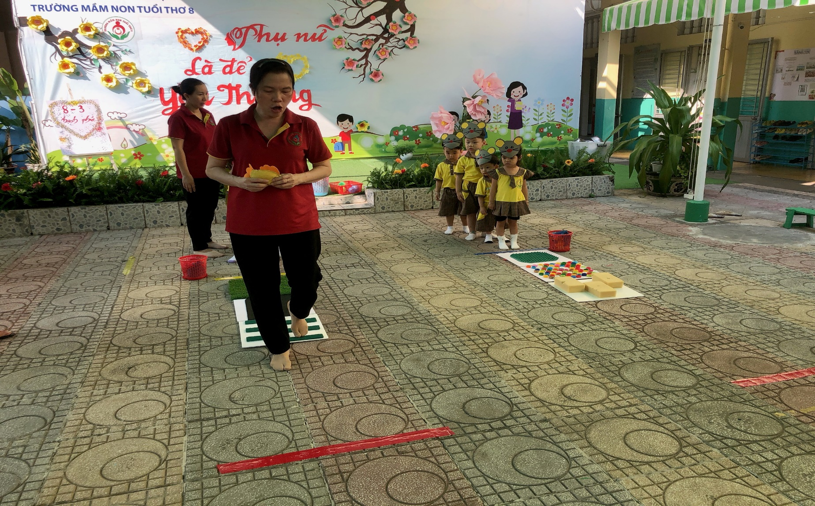
Cô làm mẫu vận động
“Đi trên thảm giác quan- ném xa 1 tay”

Slide 7
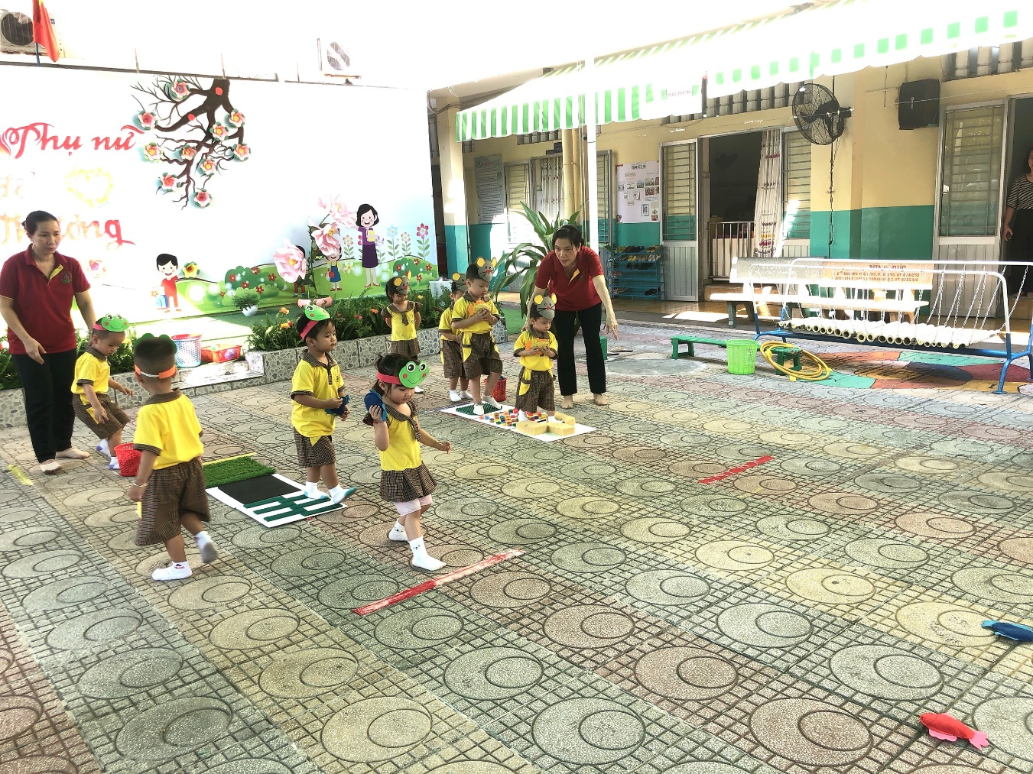
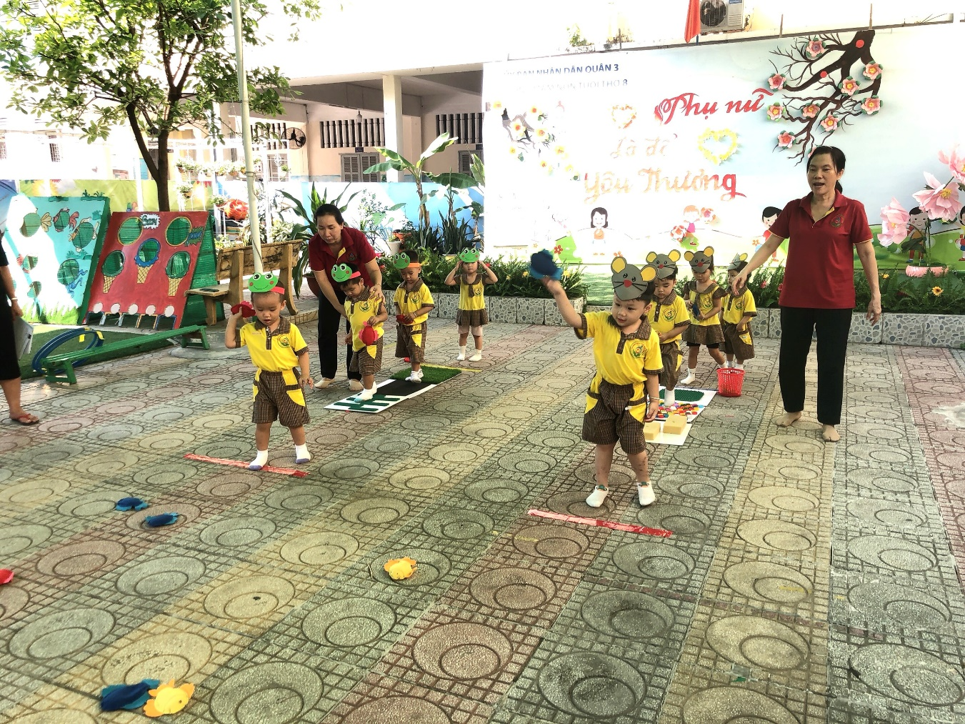
Trẻ thực hiện vận động

